Slide 1
1000 movies in century
Nhóm 3 – Lớp DT2206L
Giáo viên: Hồ Nhựt Minh
Thành viên:
Lê Văn Khiêm
Đặng Thành Trung
The analysis of factors that made movies successful - A focus on: Director, Genres, Gross, and the “Stars”
Notes:
Theo web imdb rating đánh giá

Slide 2
01
03
Environment
Visualization
Prepeding evironment install PySpark
Data visualization
02
04
Data preparation
ML Spark
Data Cleaning and Preprocessing in Spark
Machine learning in pyspark
Notes:
Spark 3.4.1
Hadoop 3
Python 3.9
Chuẩn hóa và làm sạch dữ liệu

Slide 3
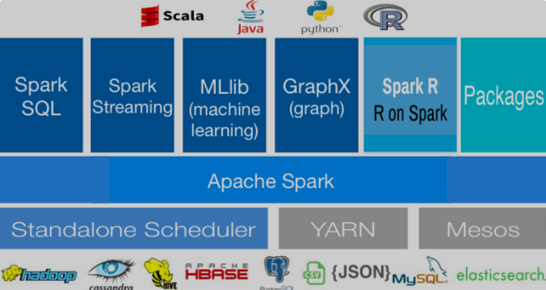
Apache Spark
Spark is an open source distributed processing and big data processing framework developed on the Apache Hadoop platform
Spark uses Hadoop Distributed File System (HDFS) to store data. It also integrates with Hadoop YARN to manage resources and distribute computational tasks across nodes.
Spark is designed to address the limitations of MapReduce and provide a more efficient approach to processing complex tasks.
Why using spark?.
Notes:
tại sao chọn spark
Spark sử dụng bộ nhớ để lưu trữ dữ liệu, giúp tăng tốc độ xử lý.
Spark hỗ trợ xử lý dữ liệu thời gian thực thông qua Streaming API và Structures Streaming.
Hỗ trợ xử lý dữ liệu phức tạp thông qua các API Spark Streaming, Spark SQL, Mllib, GraphX.
Spark SQL cho phép truy vấn dữ liệu cấu trúc qua các câu lệnh SQL. Spark SQL có thể thao tác với nhiều nguồn dữ liệu như Hive tables, Parquet, và JSON.

Slide 4
Prepending data
Overview - mini story/ summary
Meta_score - Score earned by the movie
Director - Name of the Director
Star1, Star2, Star3, Star4 - Name of the Stars
No_of_votes - Total number of votes
Gross - Money earned by that movie
Overview data:
Poster_Link - Link of the poster that imdb using
Series_Title = Name of the movie
Released_Year - Year at which that movie released
Certificate - Certificate earned by that movie
Runtime - Total runtime of the movie
Genre - Genre of the movie
IMDB_Rating - Rating of the movie at IMDB site
https://www.kaggle.com/datasets/harshitshankhdhar/imdb-dataset-of-top-1000-movies-and-tv-shows.
Notes:
Nguồn dữ liệu được lấy từ kaggle

Slide 5
Data Preparation
Import library
Create SparkSession
Create StructType
Read csv in local
13
Columns
1000
Rows
Notes:
Làm sạch và chuẩn hóa dữ liệu
Import thư viện
Create spark session
Check colums, rows

Slide 6
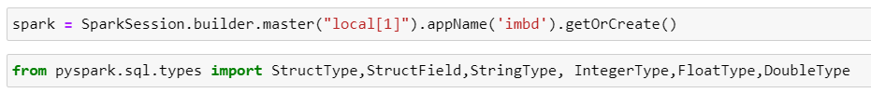
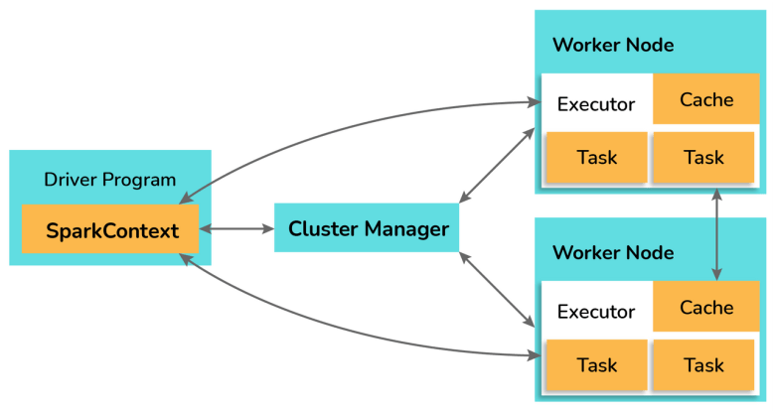
Spark session
Master Node
Notes:
- Spark session khởi chạy tạo ra

Slide 7
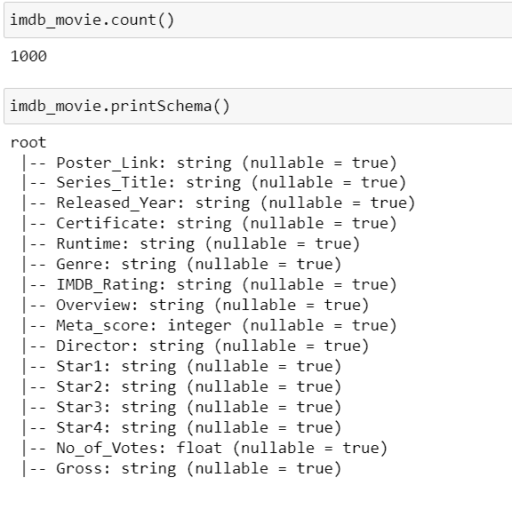
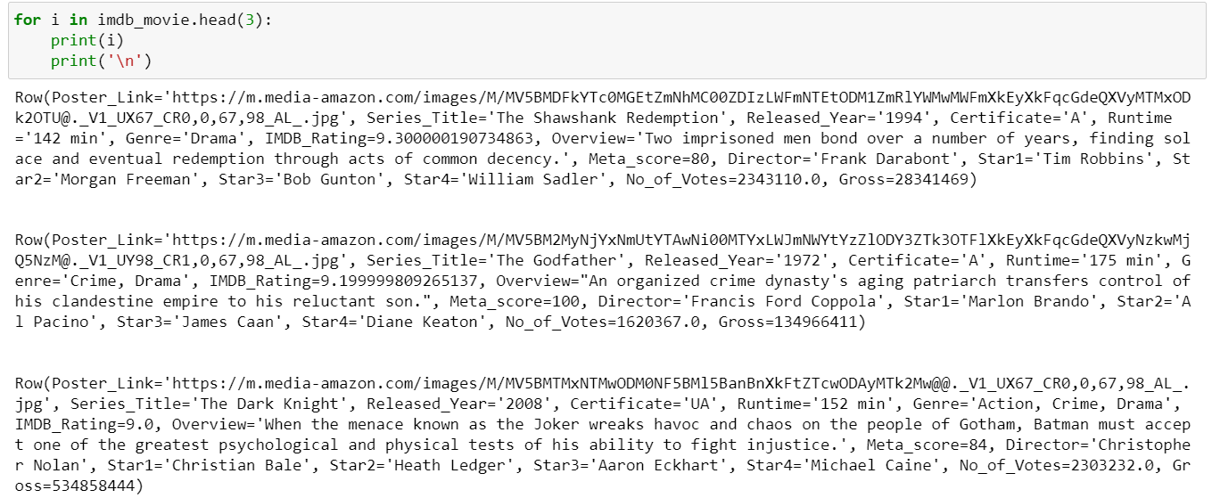
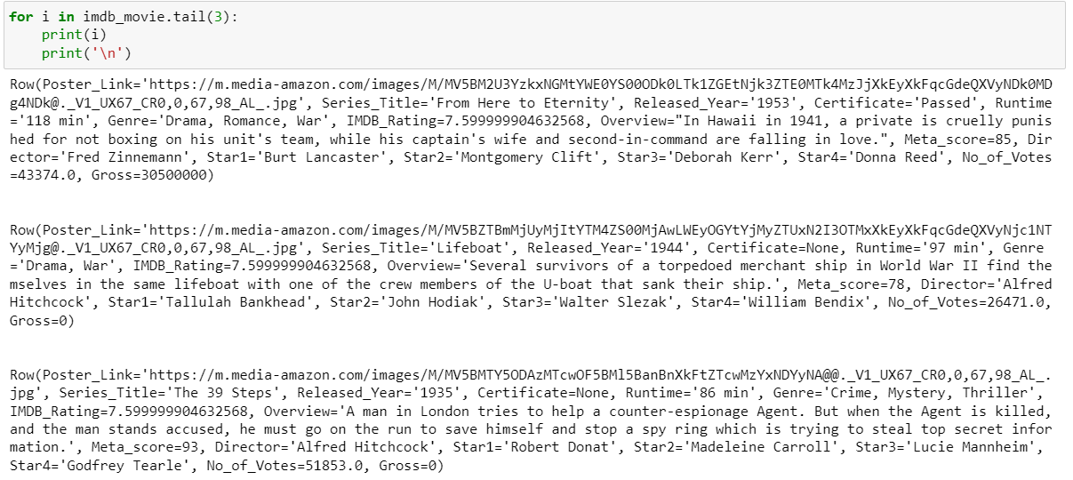
Data Preparation
Check dataset row number and printSchema
Check dataset row number and printSchema

Slide 8
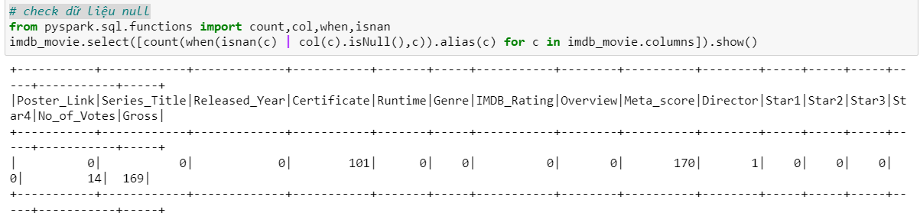
Data Preparation
Check null and Nan values.
Check duplicate
Notes:
Null Certificate: 101, Meta_score:170, Director:1, No_of_Votes:14, Gross:169

Slide 9
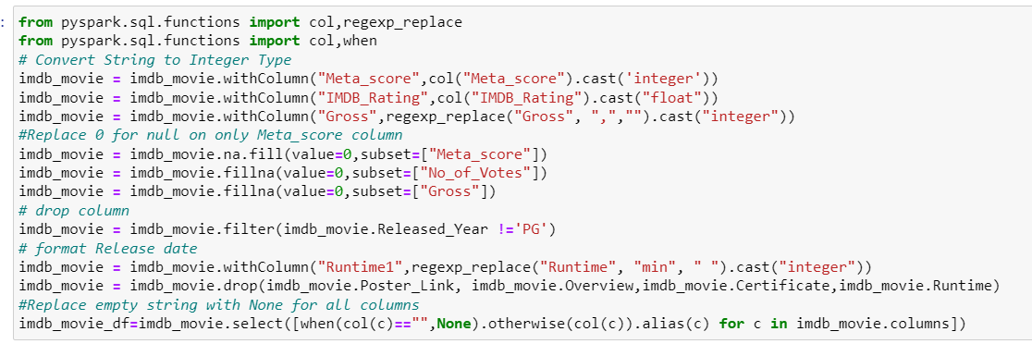

Data Preparation
Convert string to integer
Fill NaN
Drop columns
Format Runtime
Check data
Notes:
Duplicate: ko có
for i in imdb_movie.head(3):
print(i)
print('\n')

Slide 10
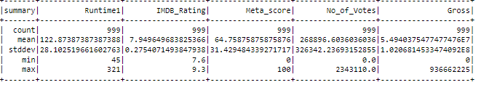
Describe Imdb Rating
7.95
0.27
Mean
STDDEV
7.6
9.3
MIN
MAX
Notes:
Lấy 4 khoản thời gian có tỉ lệ % cao nhất
Stddev có độ lệch chuẩn nhỏ hơn và tệp có dữ liệu biến thiên ít hơn

Slide 11
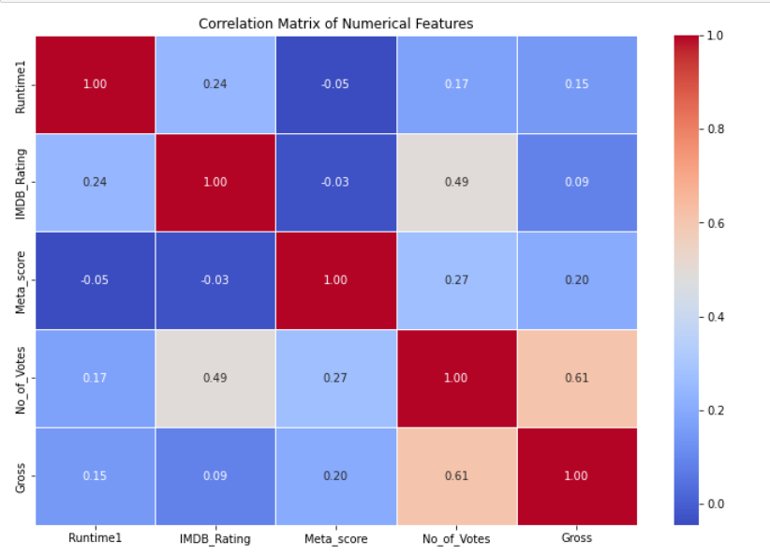
Correlation matrix
The heatmap above displays the correlation between various numerical features
0.61
Gross and No of votes
0.49
Imdb Rating andNo of votes
Notes:
- mối tường quan
- Gross and No_of_Votes: There is a positive correlation 0.61 Gross and No_of_Votes, indicating that No_of_Votes with higher Gross tend to generate higher Gross.
- IMDB_Rating and No_of_Votes: The correlation between runtime and revenue is relatively medium0.49.
- Runtime and Meta_score: There is also a low correlation -0.05 between IMDB_Rating and Meta_score.

Slide 12
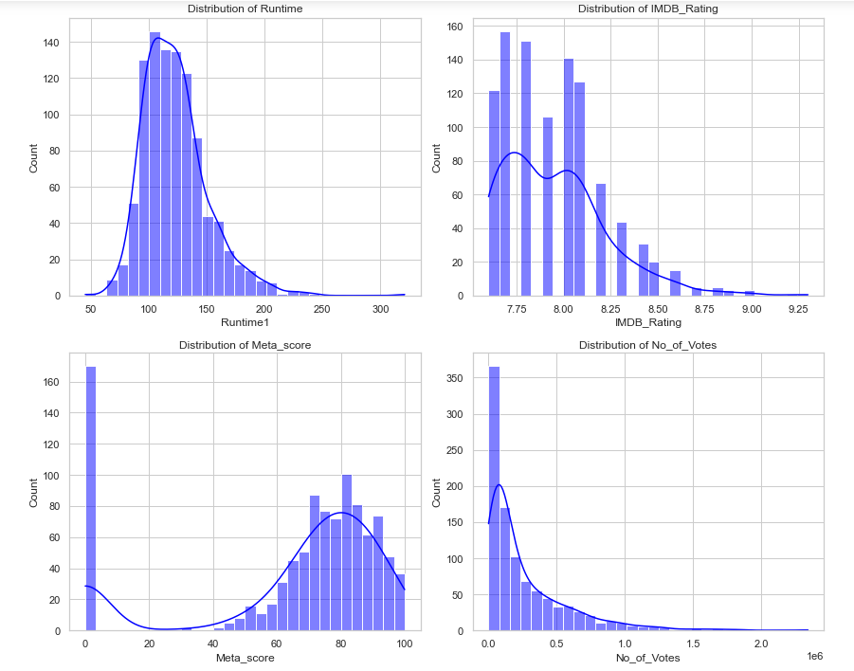
Distribution of Numerical Features
Notes:
### Runtime: thời lượng phim rơi vào khoản 90 phút đến 130 phút trung bình của 1 bộ phim. Phân bố tương đối
### IMDB_Rating: điểm đánh giá cũng tương đối cao trung bình từ 7.5 đến đến 8. lệch phải
### Meta_score: điểm đánh gia cho từn phim trong khoản 70 đến 90 đểm. Lệch trái
### No of votes: tổng số phiếu bình chọn. Lệch phải

Slide 13
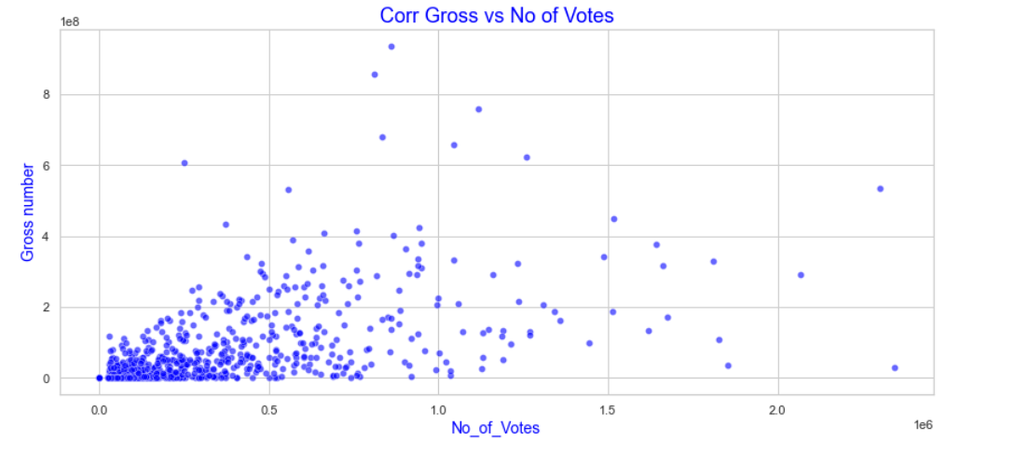
Corr Gross and No of votes
Gross vs. No of Votes:
There is a clear trend indicating that movies with higher no of votes generally tend to generate higher revenues.
There are also instances of movies with low no of votes generating high revenues, indicating the presence of some successful low-budget movies.
Notes:
mối tương quan giữa lượt bình trọn và doanh thu là 0.61, có mối tương quan thuận, phim có lượt bình chọn cao tương ứng với doanh thu cao

Slide 14
Data Visualiaztion
1. Who are the top 10 highest-grossing film directors?
2. Top 10 movies with the highest comments in 100 year
3. Top 10 movies have height gross
4. Which Decade Made Up the Greatest Proportion of The Top 1000 Movies?
5. Which genre has the most movies?
6. Which genre has the most rating?
7. Which genre has the most gross ?
8. Who are the top 10 actors participating in the highest-grossing movies?
9. Actors with the most participation in movies?

Slide 15
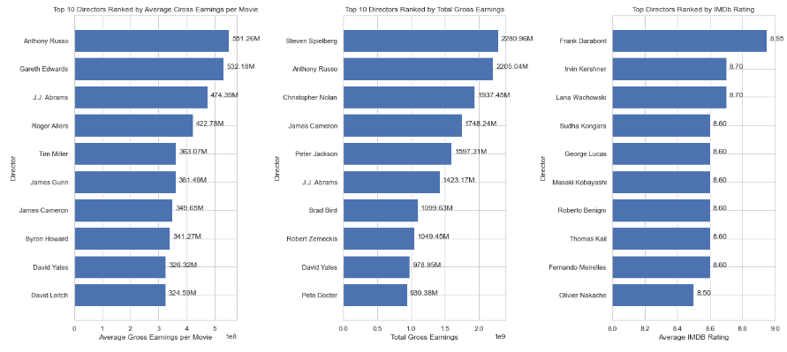
Who are the top 10 highest-grossing film directors?
Average Gross
Anthony Russo: 551.26M
Gareth Edward: 532.18M
J.J Abrams: 474.35M
Total Gross
Steven Spielberg: 2280.96M
Anthony Russo: 2205.04M
Christopher Nolan: 1937.45M
Imdb Rating
Frank Darabont: 8.95
Irvin Kershner: 8.70
Lana Wachowski: 8.70
Notes:
Anthony Russo la đạo diễn có phim đạt trung bình doanh thu phim cao nhất trong 1000 phim, như tông thu nhập chỉ đứng hạn hai,
trong khi top Rating lại không có đạo diễn trong bản sếp hạn. => phim có lượt rating cao chưa chắc có doanh thu cao

Slide 16
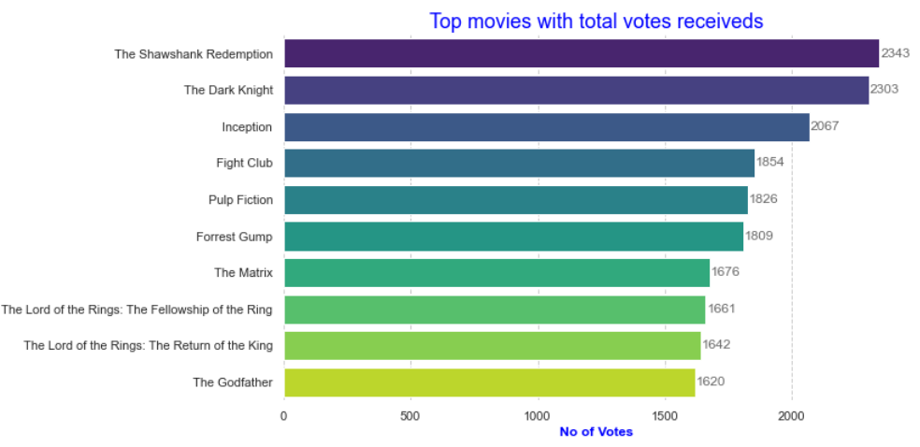
Top 10 movies with the highest comments in 100 year
2343
2303
The Shawshank Redemption
The Dark Knight
2067
1854
Fight Club
Inception
Notes:
- Phim có lượt bình chọn cao nhất
# gọi function series movies
#series_movies('Series_Title','No_of_Votes',20) ->gọi hàm có thể truyền tham số như Rating, Gross
# từ năm 1920 đến 2020 top 20 phim có lượt bình trọn cao nhất trong đó đứng đầu là phim The Shawshank Redemption kế tiếp là phim
# the Dark Knight....
- số đã chia cho 1000 để giảm

Slide 17
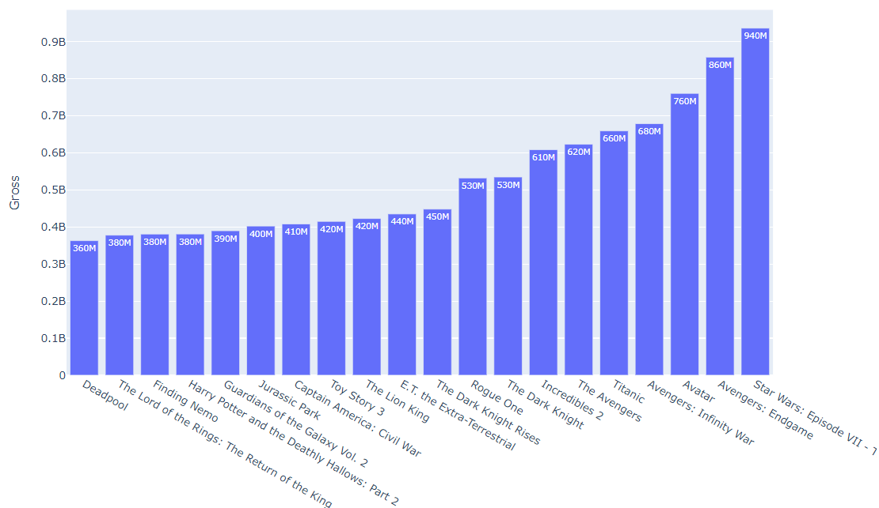
Top 10 movies have height gross
940M
860M
Star wars: Episode VII – The Force Awakens
Avengers: Endgame
680M
760M
Avengers: Infinity War
Avatar
Notes:
Among the 1000 movies collected, some of the most used movie genres include:Drame, Romance...

Slide 18
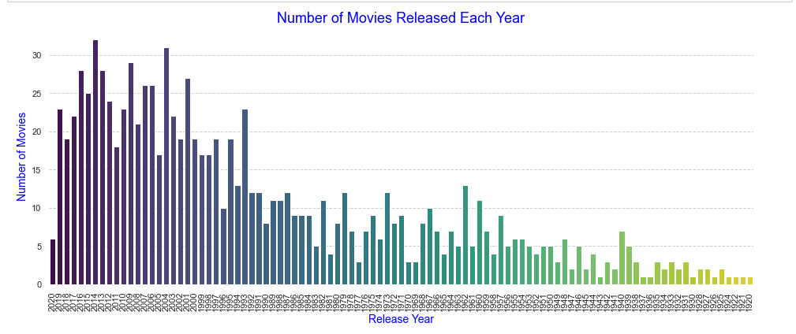
Number of Movies Released Each Year
Year 2014 have 32 movies - 2,46%.
Year 2004 có 31 movies - 2,38%
Year 2009 có 29 movies - 2,23%
Notes:
Từ năm 1920 đến 2020 số lượng phim được công chiếu tăng. đặt biệt năm 2014,2004,2009 có số lượng phim cao nhất. tuy nhiên cũng có năm phim thấp như 1969,1970,1937..điều đó cũng có thể thấy trong thời kỳ đó lv điện ảnh chưa phát triên nhiều

Slide 19
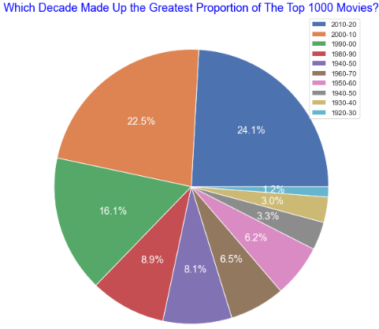
Which Decade Made Up the Greatest Proportion of The Top 1000 Movies?
24.1%
22.5%
From year 2010 to 2020
From year 2000 to 2010
16.1%
8.9%
From year 1990 to 2000
From year 1980 to 1990
Notes:
The decade 2000-2010 produced a greater proportion of IMDB's Top 1000 movies
The range of ratings within the decade 1990-2000 is the greatest amongst all the decades. The median of ratings within the decade 1920-1930 is the greatest; however, its spread is the smallest.
It appears over time that the distribution of ratings over the decades tends to be more right-skewed, indicating a greater cluster of ratings on the left of each decade's spectrum.
Over time, the runtime for movies appears to have increased, indicated by the bar graph's upward trend in runtimes as the decades chronologically increased. These distributions generally appear to be somewhat symmetric to right-skewed.

Slide 20
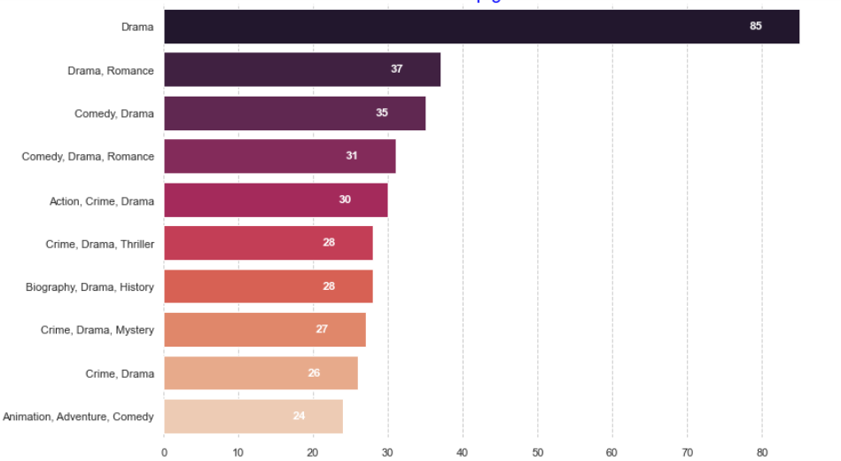
Which genre has the most movies?
85
35
Drama
Comedy, Drama
37
31
Drama, Romace
Comedy,Drame,Romence
Notes:
Among the 1000 movies collected, some of the most used movie genres include:Drame, Romance…
- Trong 100 năm với 1000 bộ phim, thì thể loại drama được sử dụng cao nhất trong các thể loại phim

Slide 21
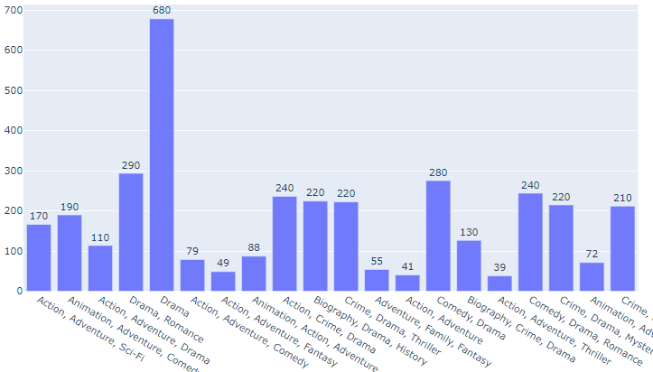
Which genre has the most rating?
680
290
Drama, Romence
Drama
280
240
Action,Crime,Drama
Comedy,Drama
Notes:
From 1920 to 2020, the drama genre was used the most in movies, and in terms of revenue, it ranked next to movies.Action,Adventure,Sci-Fi cao nhất,
- thể loại drama là thể loại có lượt đánh giá cao nhất, tiếp theo là các thể loại như…

Slide 22
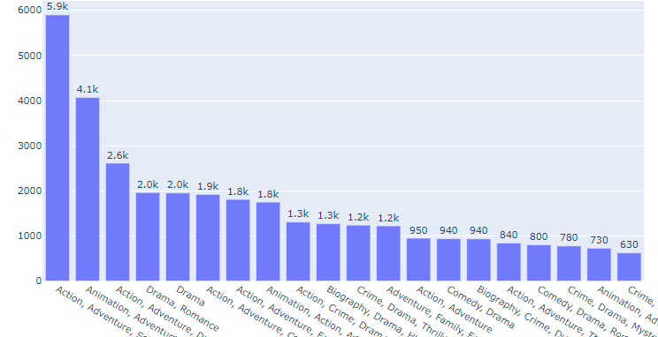
Which genre has the most gross ?
5.9K
2.0K
2.0k
4.1K
Drama
Action,Adventure,Sci-Fi
Animation,Adventure,Comedy
Action,Adventur,Drama
Notes:
- thể loại phim có doanh thu cao nhất

Slide 23
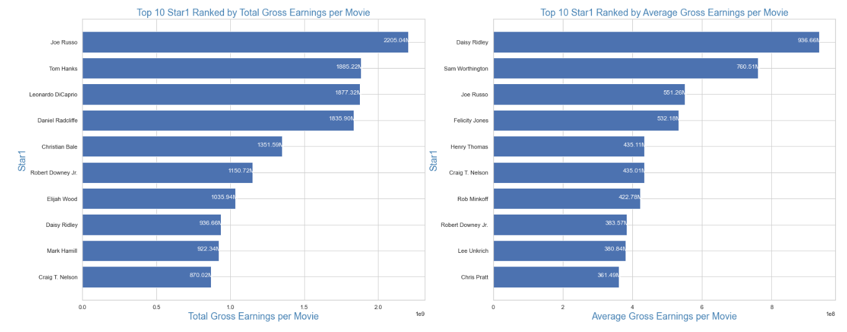
Who are the top 10 actors participating in the highest-grossing movies?
Joe Russo: 2205.4M
Tom Hanks: 1885.22M
Leonado DiCaprio: 1877.32M
Daisy Ridley: 936.66M
Sam Worthington: 760.51M
Joe Russo: 561.26M
Notes:
The actor participating in the movie with the highest gross is but in terms of average gross only ranked 3rd.
It can be seen that the higher the total gross, the more films involved.
- Diễn viên có có tổng doanh thu cao, doanh thu trung bình

Slide 24
Actors with the most participation in movies?
11
Star1
7
Star2
Robert de Niro
Emma Watson
5
Star3
4
Star4
Rupert Grint
Michael Caine
Notes:
- Ngôi sao tham gia phim nhiều nhất, chia loại

Slide 25
Machine Learning in PySpark

Slide 26
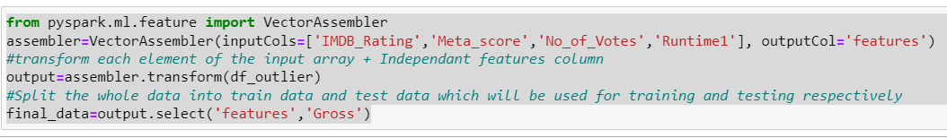
MLLib Linear Regresstion
Prepeding data
Step 1
Select columns are have datatype integer or float
Outlier detection
Step 2
Remove outlier data
Create vector
Step 3
from pyspark.ml.feature import VectorAssembler

Slide 27
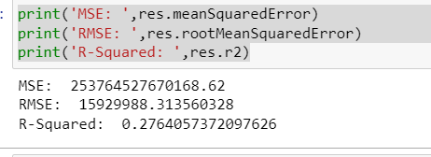
MLLib Linear Regresstion
Import model
Step 1
from pyspark.ml.regression import LinearRegression
lm = LinearRegression(labelCol='Gross')
lrmodel = lm.fit(train_X)
Evaluation of model on test data
Step 2
res = lrmodel.evaluate(test_X)
res.residuals.show(5)
Prediction on new dataset
unlabel = test_X.select('features')
predict = lrmodel.transform(unlabel)
Step 3
Notes:
Evaluation of model on test data. Đánh giá mô hình
Prediction on new dataset: dự đoán dataset mới
print('MSE: ',res.meanSquaredError) # sai số bình phương trung bình (giá trị càng nhỏ thì độ chính xác càng cao)
print('RMSE: ',res.rootMeanSquaredError) # trung bình tổng bình phương sai số giữa gái trị dự đoán và kể quả
print('R-Squared: ',res.r2) # r square = 0.27% giải thích được 27% khi có sự thay đổi các biến

Slide 28
CONCLUSION
Regular movie genres could be undermined seriously with new genres like Sci-Fi, Action or Adventure.
Revenue affected strongly by Rating. Audience will refer to Rating Organizer for their watch list that made movies successful decision maker.
Stars are important factors but successful movie but most important thing could be technology that bring more and more Audiences to movies in a new accessible way rather than traditional way. For example, Robert de Niro is less successful than Tom Hanks though had taken roles at the same amount of movies.
Authors with high imdb ratings are not necessarily directors of good, high-grossing movies. Therefore, to get the best movie evaluation, you should pay attention to both critic reviews and user reviews.
Found that the highest-grossing directors often build their own film universes consisting of many films built on a certain timeline. And high-grossing actors also will follow directors with their own cinematic universe instead of choosing directors with high ratings.
Notes:
Các thể loại thông thường bị giảm do các thể loại mới như sci-fi,action, adventure
Doanh thu bị ảnh hưởng bởi sếp hạng, người dùng xem xét mức độ rating đ

Slide 29
The end
Thanks for watching

